Slide 1


LẬP TRÌNH ĐA NỀN TẢNG 2
BÀI 8: GIỚI THIỆU VỀ FCM TRONG FIREBASE VÀ TUỲ CHỈNH NOTIFICATION
PHẦN 1: GIỚI THIỆU VỀ FCM TRONG FIREBASE
https://caodang.fpt.edu.vn/

Slide 2

Mục tiêu
Giới thiệu về FCM
Cài đặt thư viện
1

Slide 3
Giới thiệu
Firebase Cloud Messaging
Firebase Cloud Messaging (FCM) là một giải pháp nhắn tin đa nền tảng cho phép bạn gửi tin nhắn miễn phí một cách đáng tin cậy.
Sử dụng FCM, bạn có thể thông báo cho ứng dụng khách rằng email mới hoặc dữ liệu khác có sẵn để đồng bộ hóa. Đối với các trường hợp sử dụng như nhắn tin tức thời, một tin nhắn có thể chuyển tải trọng lên đến 4000 byte sang ứng dụng khách.
2

Slide 4
FCM Architectural
Tổng quan kiến ​​trúc FCM
FCM dựa trên tập hợp các thành phần sau đây để xây dựng, vận chuyển và nhận thông điệp:
1. Công cụ để soạn hoặc xây dựng yêu cầu tin nhắn. Trình soạn thảo thông báo cung cấp tùy chọn dựa trên GUI để tạo yêu cầu thông báo. Để tự động hóa hoàn toàn và hỗ trợ cho tất cả các loại tin nhắn, bạn phải tạo yêu cầu tin nhắn trong môi trường máy chủ đáng tin cậy hỗ trợ SDK quản trị Firebase hoặc giao thức máy chủ FCM. Môi trường này có thể là Cloud Functions cho Firebase, App Engine hoặc máy chủ ứng dụng của riêng bạn.
3

Slide 5
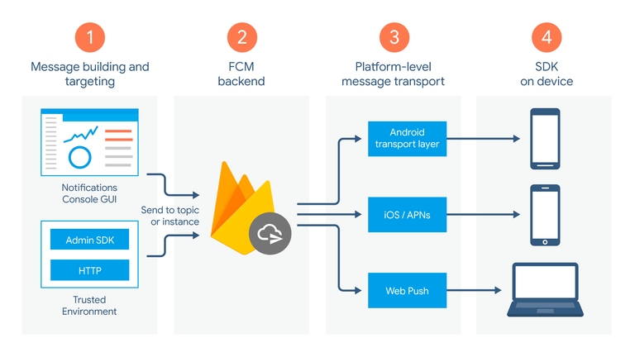
FCM Architectural
4

Slide 6
FCM Architectural
2. FCM backend, (trong số các chức năng khác) chấp nhận các yêu cầu tin nhắn, thực hiện phân xuất tin nhắn thông qua các chủ đề và tạo siêu dữ liệu tin nhắn như ID tin nhắn.
3. Lớp truyền tải cấp nền tảng, định tuyến tin nhắn đến thiết bị được nhắm mục tiêu, xử lý việc gửi tin nhắn và áp dụng cấu hình dành riêng cho nền tảng khi thích hợp. Lớp vận chuyển này bao gồm:
Lớp truyền tải Android (ATL) dành cho thiết bị Android có dịch vụ của Google Play.
Dịch vụ Thông báo đẩy của Apple (APN) cho các thiết bị Apple
5

Slide 7
FCM Architectural
Giao thức push web cho các ứng dụng web
4. FCM SDK trên thiết bị của người dùng, nơi thông báo được hiển thị hoặc tin nhắn được xử lý theo trạng thái foreground/background của ứng dụng và bất kỳ logic ứng dụng có liên quan nào.
Lifecycle flow
Đăng ký thiết bị để nhận tin nhắn từ FCM. Một phiên bản của ứng dụng khách đăng ký nhận tin nhắn, nhận token thông báo đăng ký xác định duy nhất phiên bản ứng dụng.
6

Slide 8
FCM Architectural
Gửi và nhận tin nhắn
Tin nhắn được soạn, trong Notifications composer hoặc môi trường đáng tin cậy và yêu cầu tin nhắn được gửi đến FCM backend.
FCM backend nhận yêu cầu tin nhắn, tạo ID tin nhắn và siêu dữ liệu khác và gửi nó đến lớp truyền tải cụ thể của nền tảng.
Khi thiết bị trực tuyến, tin nhắn được gửi qua lớp truyền tải dành riêng cho nền tảng đến thiết bị.
Trên thiết bị, ứng dụng khách sẽ nhận được tin nhắn hoặc thông báo.
7

Slide 9
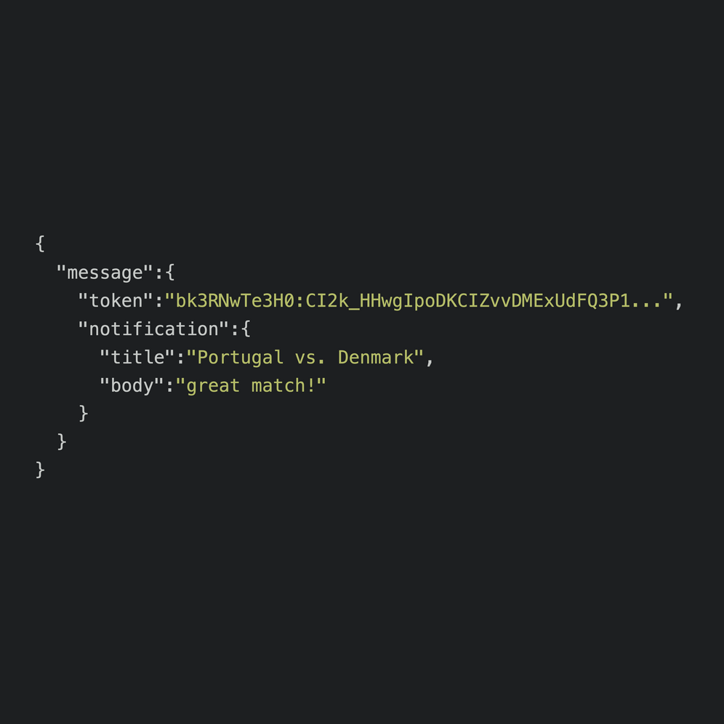
Notification messages type
Khi một notification messages được gửi đi, user sẽ nhận được một object data như dưới đây:
Notification messages được gửi đến mục thông báo khi ứng dụng ở chế độ background. Đối với các ứng dụng ở foreground, tin nhắn được xử lý bằng callback function.
8

Slide 10
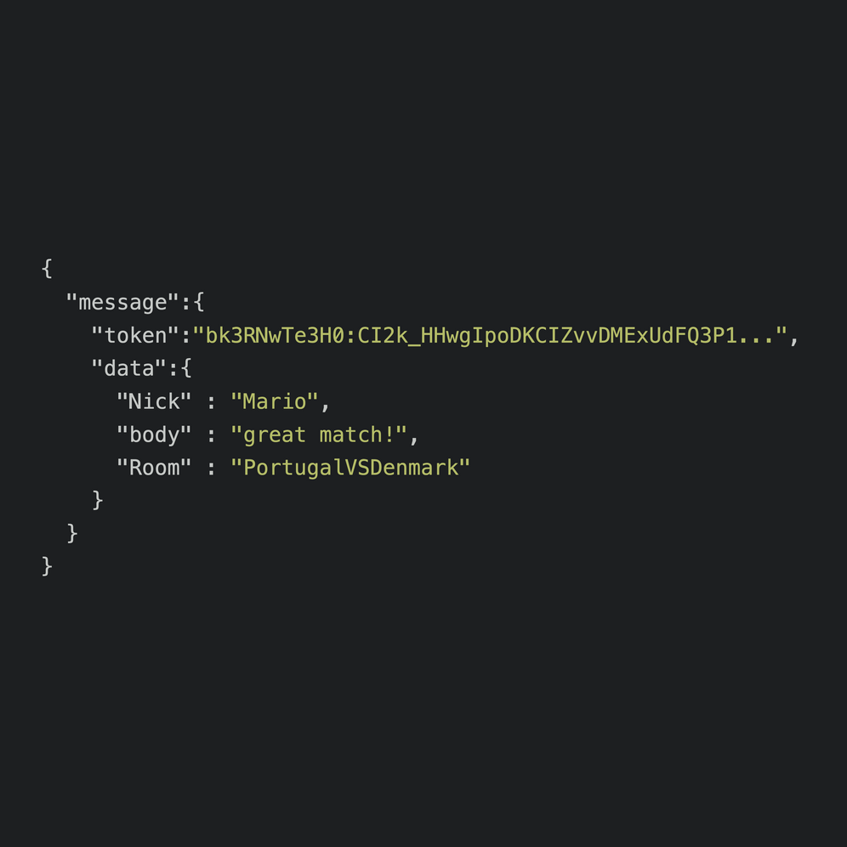
Data messages type
Đặt khóa thích hợp với các cặp key-value trị tùy chỉnh của bạn để gửi data payload đến ứng dụng khách.
Ví dụ: đây là thông báo có định dạng JSON trong cùng một ứng dụng IM như trên, trong đó thông tin được đóng gói trong key dữ liệu chung và ứng dụng khách dự kiến sẽ diễn giải nội dung:
9

Slide 11
Cài đặt thư viện
Cài đặt thư viện @react-native-firebase/messaging, đảm bảo rằng bạn đã cài đặt thư viện @react-native-firebase/app và setup firebase trước đó rồi
yarn add @react-native-firebase/messaging
10

Slide 12
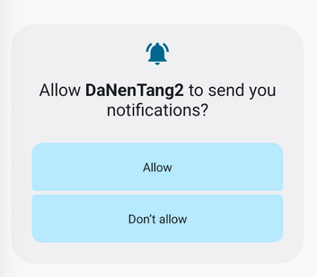
Cài đặt thư viện
Cài đặt thư viện permission để xin quyền gửi notification trên ứng dụng
11

Slide 13
Cài đặt thư viện
Lưu ý, ở Android 13 giới thiệu permission mới để hiển thị thông báo. Điều này ảnh hưởng đến tất cả các ứng dụng chạy trên Android 13 trở lên sử dụng thông báo FCM.
Bạn cần thêm permission mới này vào AndroidManifest.xml
<uses-permission android:name="android.permission.POST_NOTIFICATIONS"/>
12

Slide 14
Cài đặt thư viện
Để hiện popup yêu cầu permission thông báo ứng dụng như hình trên bạn cần cài đặt thêm thư viện react-native-permissions
npm i react-native-permissions
13

Slide 15

LẬP TRÌNH ĐA NỀN TẢNG 2
BÀI 8: GIỚI THIỆU VỀ FCM VÀ TUỲ CHỈNH NOTIFICATION
PHẦN 2: GỬI NOTIFICATION, TUỲ CHỈNH NOTIFICATION CHO ỨNG DỤNG
https://caodang.fpt.edu.vn/
11

Slide 16
Mục tiêu
Gửi notification đến ứng dụng ở trạng thái foreground và background
Tuỳ chỉnh notification hiển thị trên ứng dụng
14

Slide 17
40
useFCM hook
Viết hàm requestUserPermission để hiển thị popup yêu cầu người dùng cho phép thông báo
import PushNotification from 'react-native-push-notification';
const requestUserPermission = async () => {
try {
requestNotifications(['alert', 'sound']).then(({status, settings}) => {
// … Làm gì đó ở đây
});
} catch (error) { console.log('requestUserPermission', error) }
};
15

Slide 18
useFCM hook
Gọi hàm requestUserPermission trong hook useFCM tại App.tsx, mỗi khi người dụng được mở lên sẽ gọi hàm này
function App() {
const {requestUserPermission} = useFCM();
useEffect(() => {
requestUserPermission();
}, []);
16

Slide 19
useFCM hook
Để nhận message từ Firebase sử dụng hàm messaging().onMessage()
import messaging from '@react-native-firebase/messaging';
useEffect(() => {
const unsubscribe = messaging().onMessage(async remoteMessage => {
console.log('onMessage ', remoteMessage);
});
return () => { unsubscribe() };
}, []);
17

Slide 20
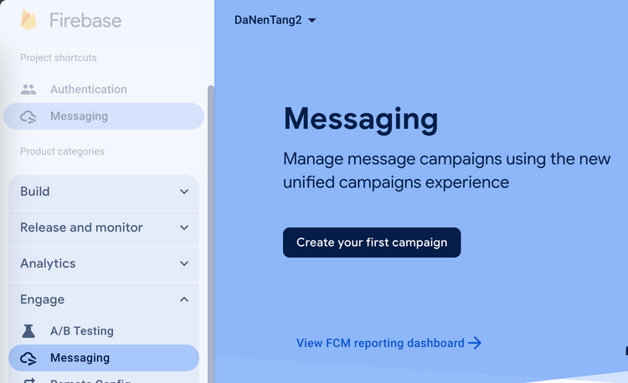
Gửi notification
Sau nó trở lại Firebase console, đã tạo từ slide 7. Vào mục Message chọn Create your first campaign
18

Slide 21
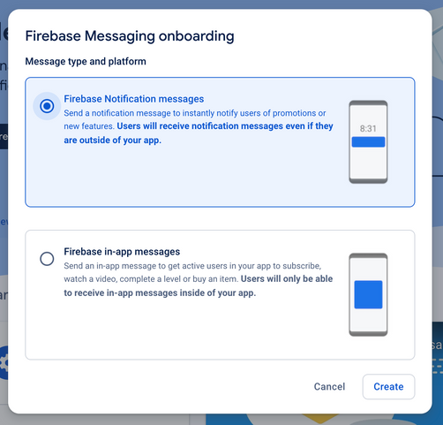
Gửi notification
Popup hiện ra, chọn Firebase Notification messages. Sau đó nhấn Create
19

Slide 22
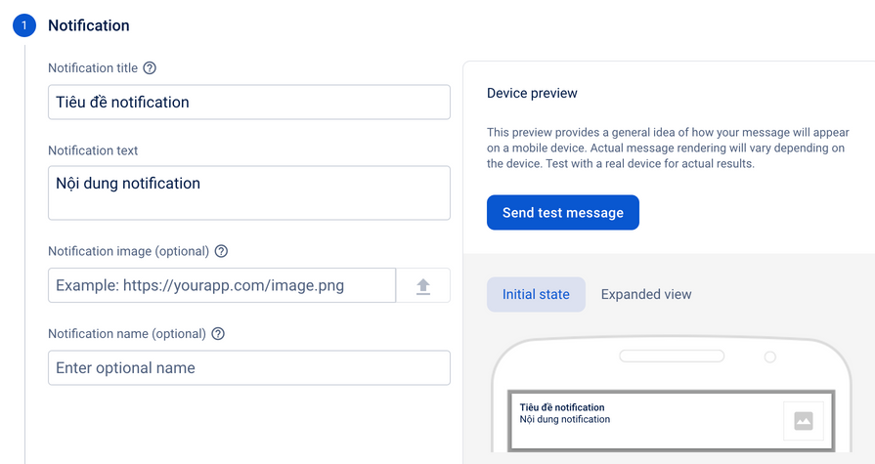
Gửi notification
Nhập nội dung Notification messages type theo ví dụ ở đây:
20

Slide 23
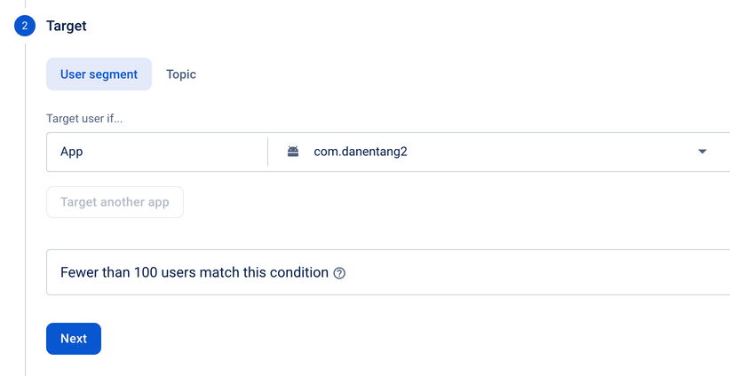
Gửi notification
Chọn app bạn muốn gửi thông báo tới, ở bản demo này tôi chọn com.danentang2. Sau đó nhấn Next
21

Slide 24
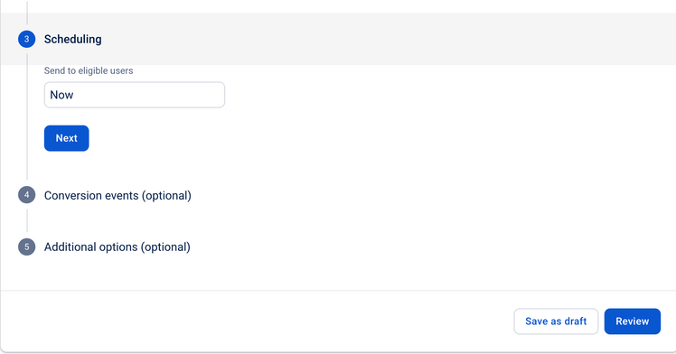
Gửi notification
Nhấn nút Review, sau đó có một Popup hiện lên để xác nhận gửi notification. Bạn nhấn nút Publish trên popup đó
22

Slide 25
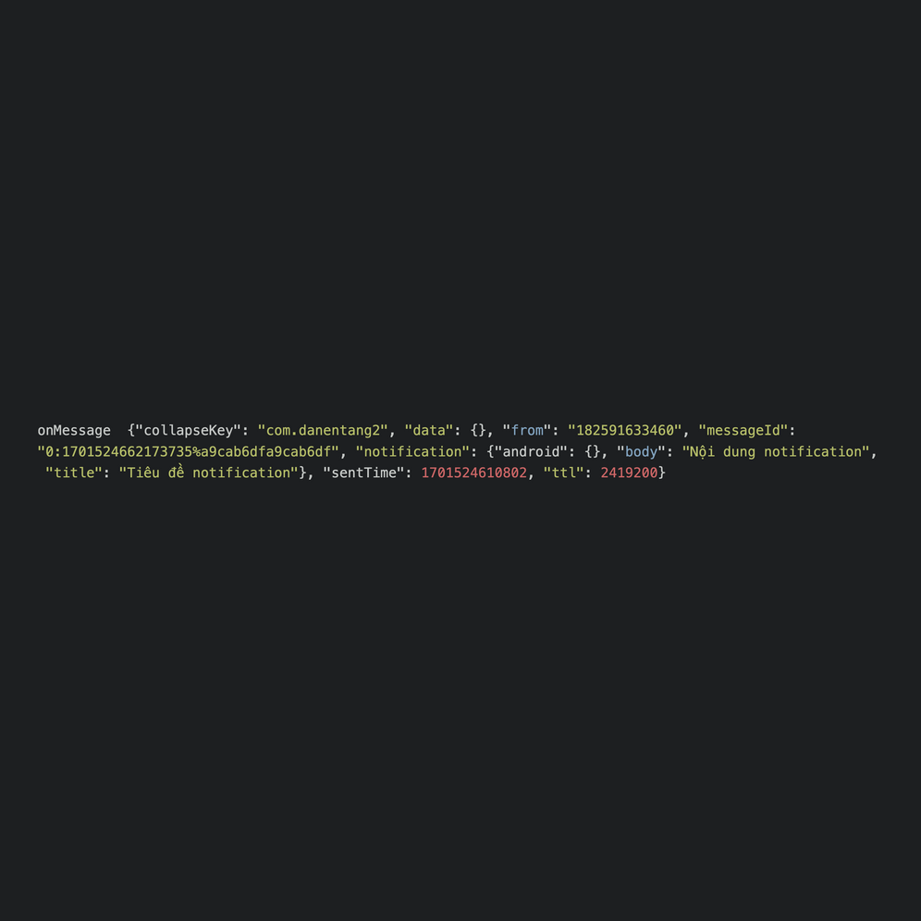
Gửi notification
Lưu ý: thời gian gửi notification này có thể bị delay lên đến 15 phút.
Đây là response hàm onMessage nhận được notification từ firebase console
23

Slide 26
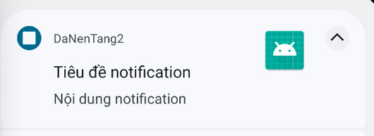
Tuỳ chỉnh notification
Tiếp theo, bây giờ chúng ta sẽ muốn thông báo hiển thị nhận được từ FCM lên ứng dụng giống như hình dưới đây, bạn cần cài đặt thêm thư viện react-native-push-notification
24

Slide 27
Tuỳ chỉnh notification
Cài đặt thư viện
npm install --save react-native-push-notification
25

Slide 28
Tuỳ chỉnh notification
Để push notification hoạt động, bạn cần tạo createChannel trên Android
PushNotification?.createChannel(
{
channelId: 'notification-channel-id',
channelName: 'notification-channel',
soundName: 'default',
},
created => {
console.log('notification-channel-id: ', created);
},
);
26

Slide 29
Tuỳ chỉnh notification
Tiếp theo bạn sử dụng hàm configure để bắt sự kiện từ prop onNotification người dùng nhấn lên notification trên thanh thông báo.
PushNotification.configure({
onNotification(notification) {
console.log('On click notificatoin ', notification);
},
permissions: {
alert: true,
badge: true,
sound: true,
},
});
27

Slide 30
Tuỳ chỉnh notification
Trở lại hàm onMessage khi nhận được thông báo, bạn gọi hàm localNotification để push thông dựa trên dữ liệu thông báo nhận được hiện lên cho người dùng thấy
const unsubscribe = messaging().onMessage(async remoteMessage => {
console.log('onMessage ', remoteMessage);
PushNotification.localNotification({
channelId: 'notification-channel-id',
title: remoteMessage.notification?.title || '',
bigText: remoteMessage.notification?.body || '', //content for Android
message: remoteMessage.notification?.body || '', //content for Ios
...remoteMessage,
})});
28

Slide 31
Tuỳ chỉnh notification
Ngoài ra, bạn có thể làm thêm các nội dung khác lên thông báo như thay đổi âm thanh thông báo, thay đổi icon, thêm nội dung,... để tìm hiểu thêm chi tiết, các bạn truy cập trang https://www.npmjs.com/package/react-native-push-notification
29

Slide 32
Tổng kết
Giới thiệu về FCM
Cài đặt thư viện
Ở bài này, các bạn sẽ học được cách gửi notification đến ứng dụng ở chế độ foreground và background
Tuỳ chỉnh notification hiển thị trên ứng dụng
30

Slide 33

Kết thúc

